Slide 1
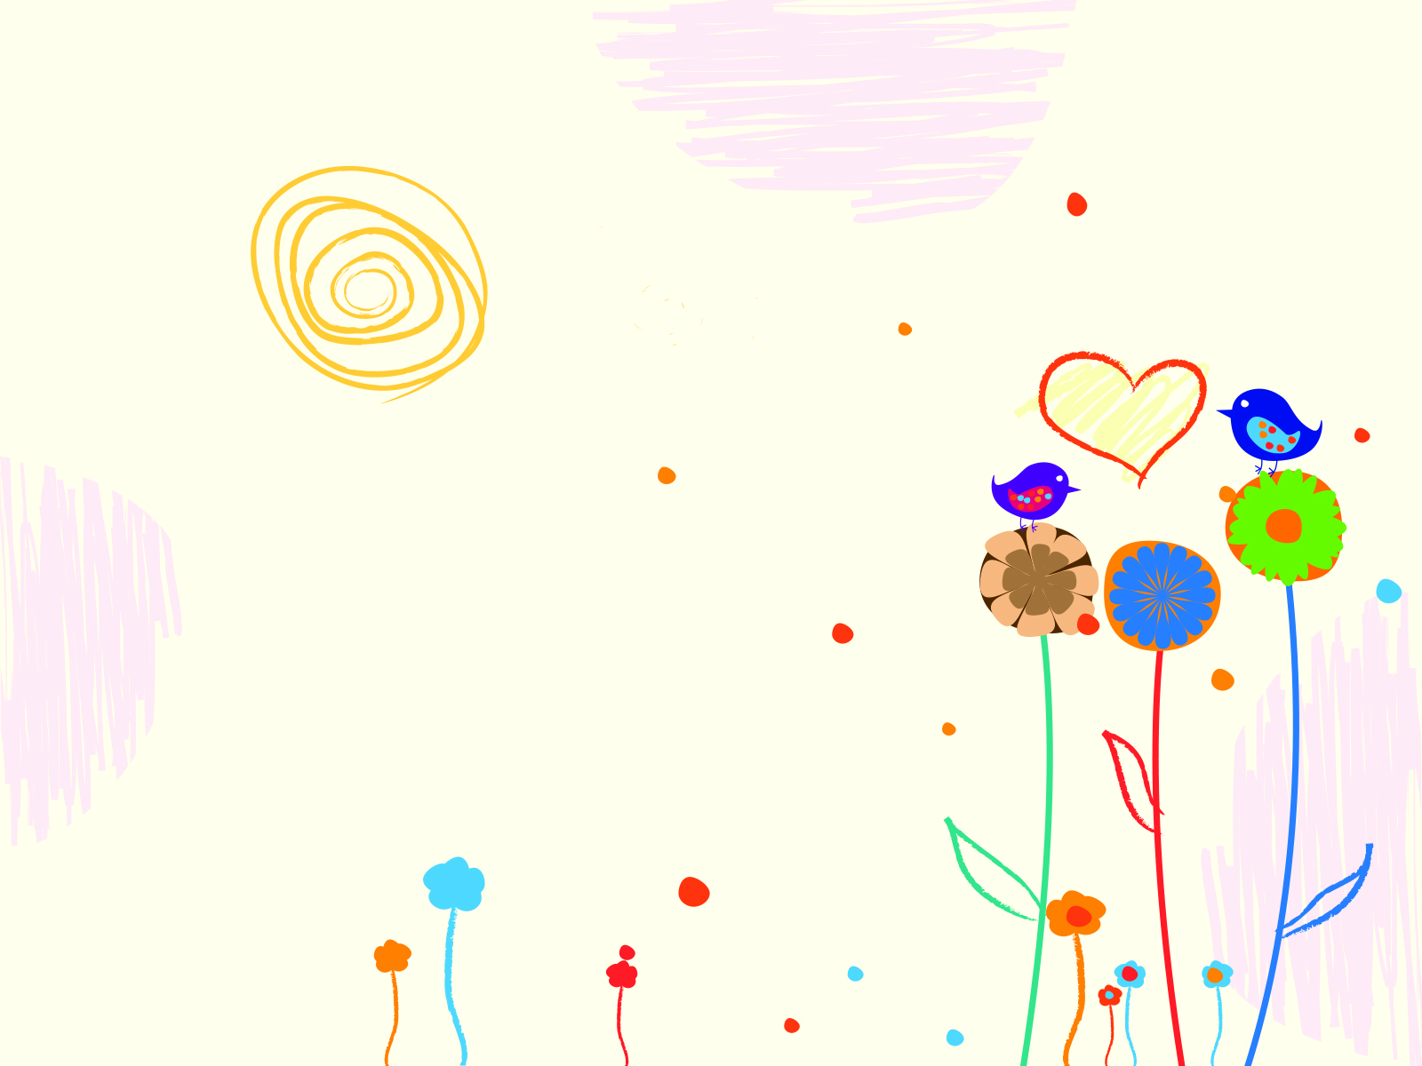
PHÒNG GIÁO DỤC VÀ ĐÀO TẠO HUYỆN GIA LÂM
TRƯỜNG MẦM NON HOA SỮA
LĨNH VỰC PHÁT TRIỂN THẨM MỸ
ĐỀ TÀI : TÔ MÀU DỤNG CỤ NGHỀ XÂY DỰNG

Slide 3
CHÚNG MÌNH CẦN CHUẨN BỊ

Slide 4
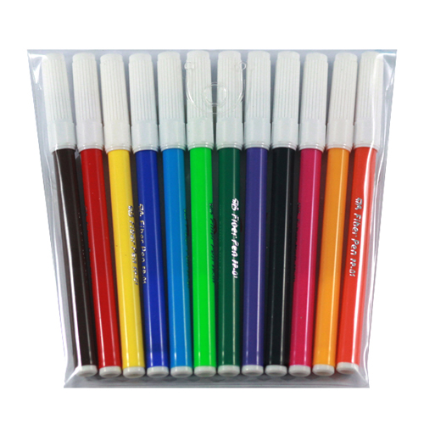
VỞ VẼ
BÚT MÀU DẠ
BÚT MÀU SÁP

Slide 5
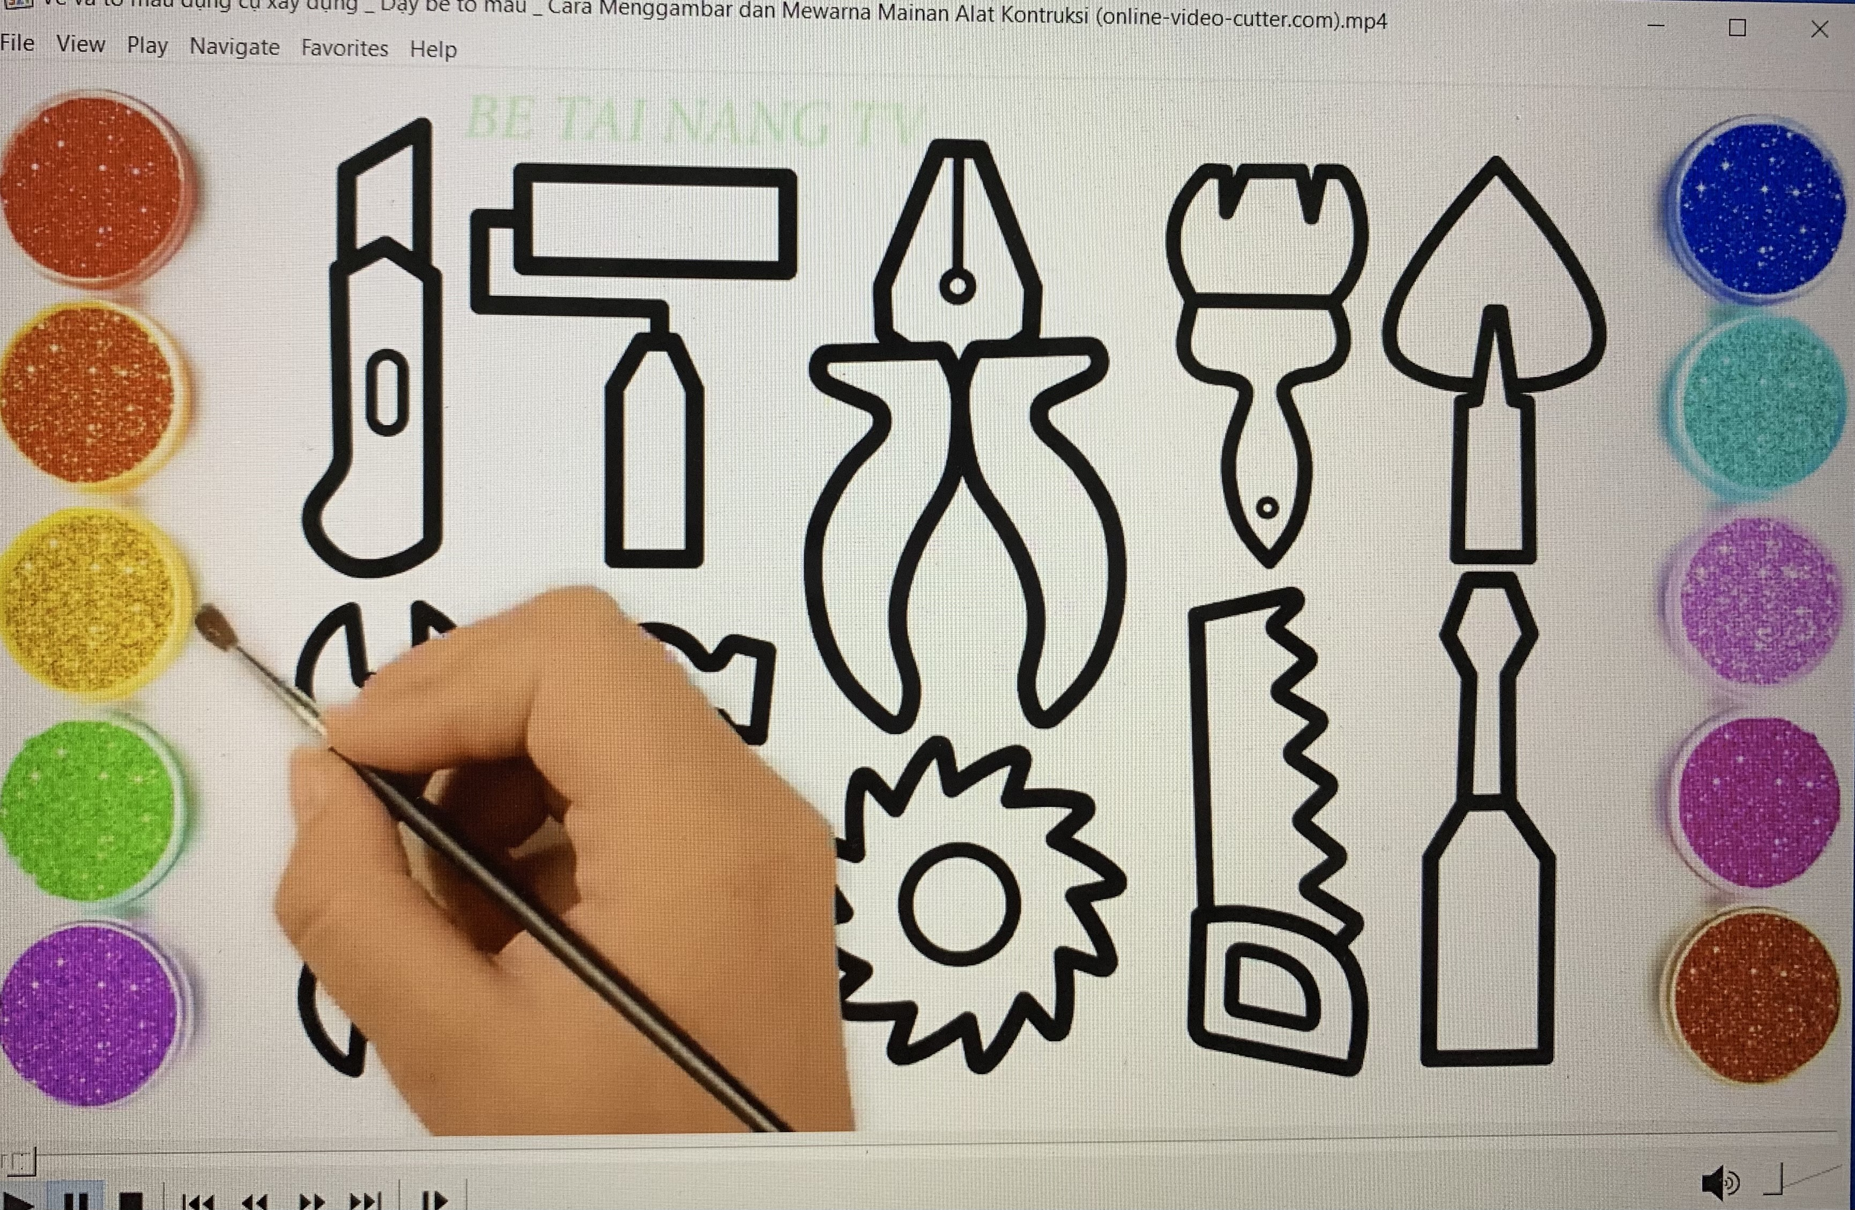

Slide 6
CHÚNG MÌNH CÙNG TÔ NÀO CÁC CON

Slide 8
BÀI HỌC ĐẾN ĐÂY LÀ KẾT THÚC!
HẸN GẶP LẠI CÁC CON Ở NHỮNG BÀI HỌC TIẾP THEO

